Slide 1
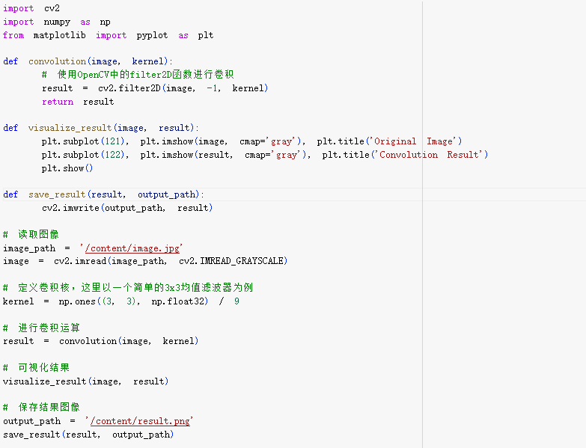
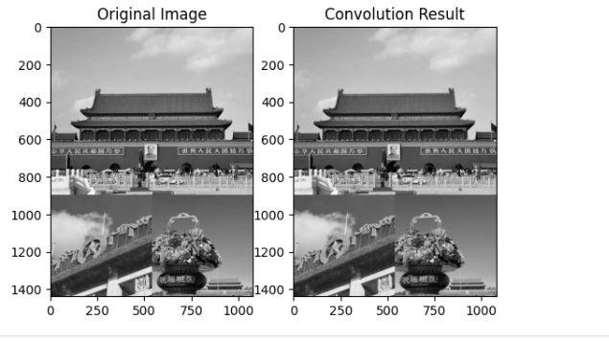
作业2-空域滤波
题量: 1 满分: 100.0 作答时间:2023-09-18 14:19至
一. 其它（共1题，100分）
1. (其它)
完成python或matlab函数文件编写，并配以脚本文件调用运行。
功能描述：输入是图像和使用的卷积核，在函数体内完成卷积运算，可视化结果，并存储成png无损结果图像。

Slide 2
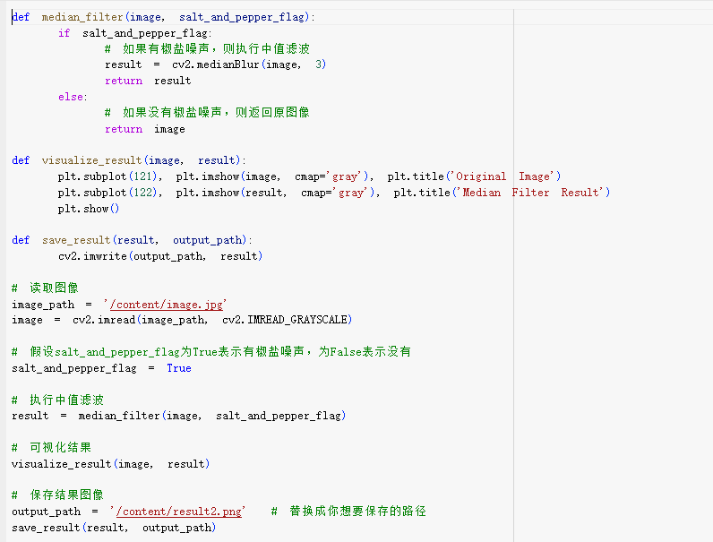
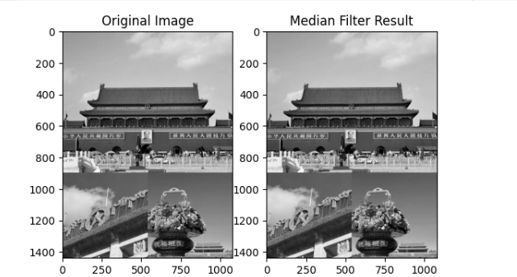
作业3-非线性中值滤波
题量: 1 满分: 100.0 作答时间:2023-09-28 01:15至
一. 其它（共1题，100分）
1. (其它) 编写函数文件，参数：A图像，有无椒盐噪声标志位，要求：对椒盐噪声标志位为真的参数输入A图像执行中值滤波，去除噪声，并显示和存储结果。对于无噪输入图像不做处理，返回原值。

Slide 3
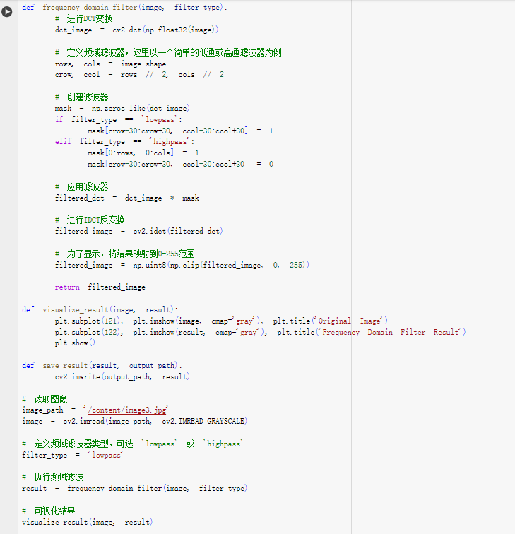
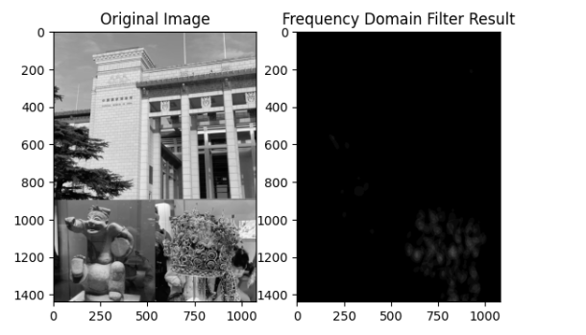
作业4-频域滤波
题量: 1 满分: 100.0 作答时间:2023-09-28 01:12至
一. 其它（共1题，100分）
1. (其它) 编写函数文件，参数入口为A图像，频域低通或高通滤波器，要求：使用DCT变换A图像到频域，根据参数中频域滤波器，得到滤波后的频域成分，最后反变换回空域图像，并显示和存储结果。

Slide 4
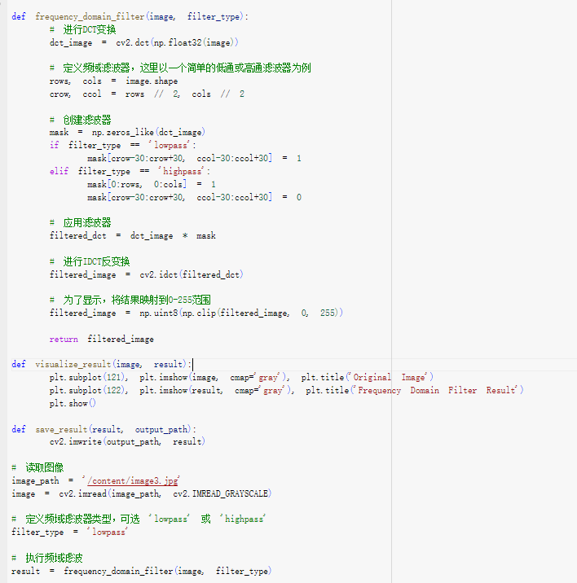
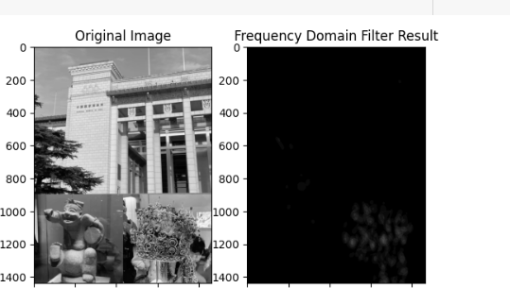
作业5-Canny边界检测
题量: 1 满分: 100.0 作答时间:2023-09-28 01:28至
一. 其它（共1题，100分）
1. (其它) 编写函数文件，参数为A图像，canny低门限，canny高门限，要求：对输入图像A在高低门限控制下，实现canny边界检测。

Slide 5
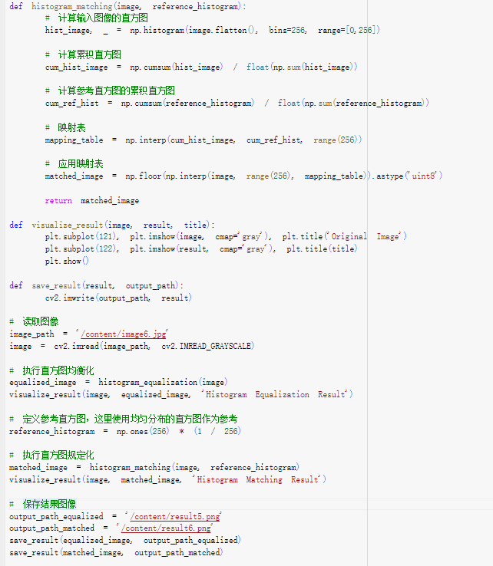
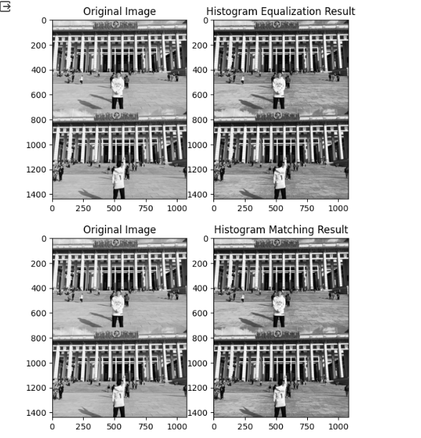
作业6：直方图均衡化与规定化
题量: 1 满分: 100.0 作答时间:2023-11-09 00:28至
一. 其它（共1题，100分）
1. (其它) 以任意灰度图为输入，执行直方图均衡化和规定化，分别编写两个函数，一个是均衡化函数，另一个规定化函数可以直接调用自己编写的均衡化函数。

Slide 6
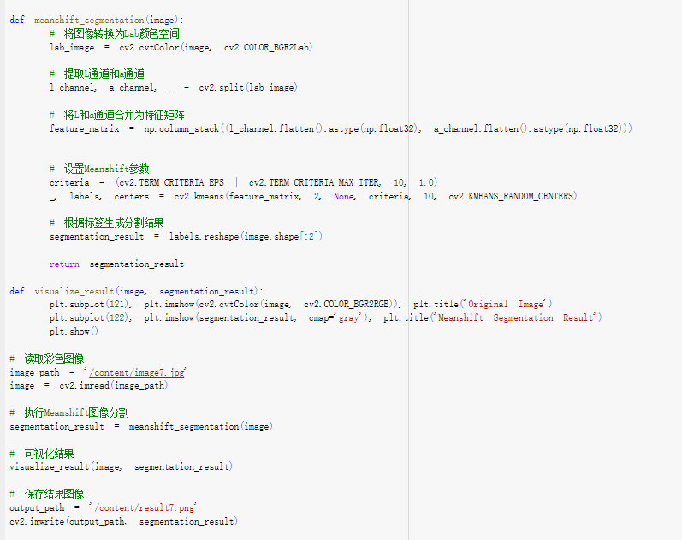
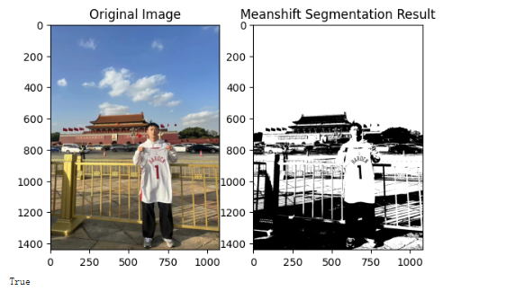
作业7：meanshift图像分割
题量: 1 满分: 100.0 作答时间:2023-11-09 00:30至
一. 其它（共1题，100分）
1. (其它) 以彩色图为输入，执行meanshift图像初始分割，并可视化分割结果。

Slide 7
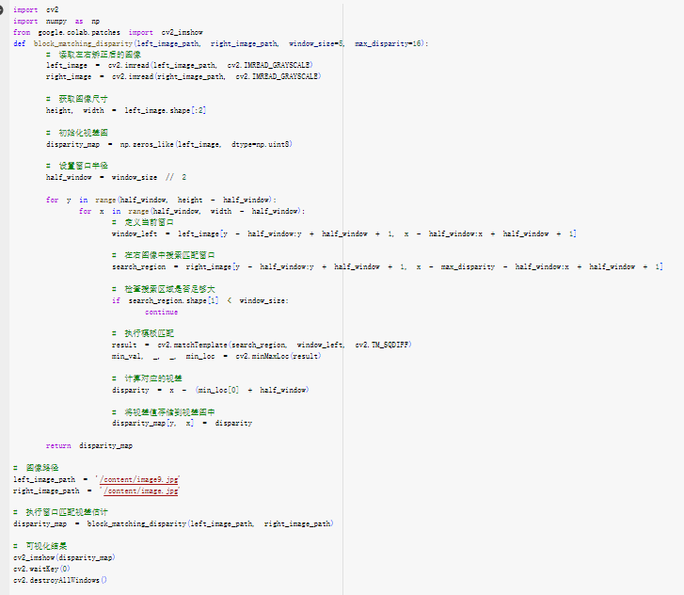
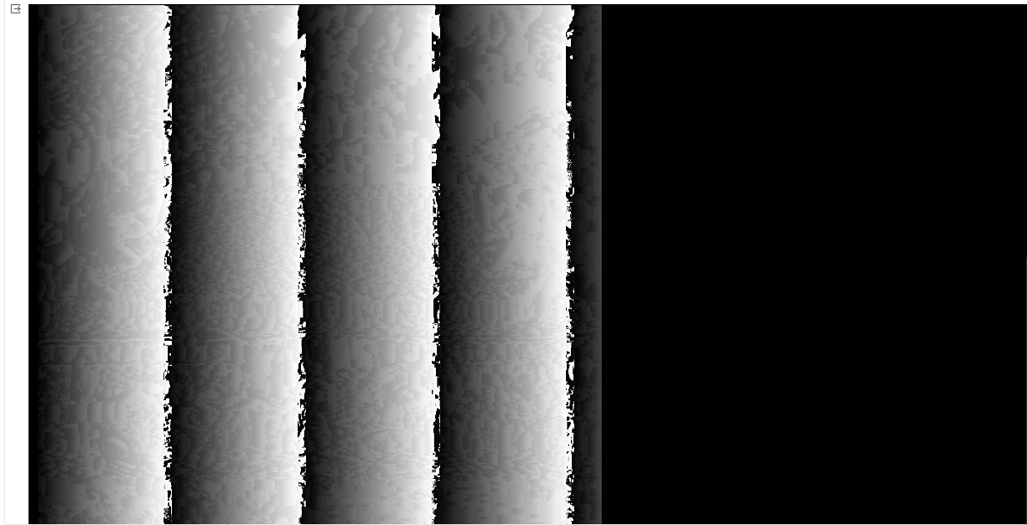
作业9视差估计
题量: 1 满分: 100.0 作答时间:2023-11-23 08:07至
一. 简答题（共1题，100分）
1. (简答题) 编写函数，输入为两张矫正后的图像对，用窗口匹配方式实现左图像的视差估计。

Slide 8
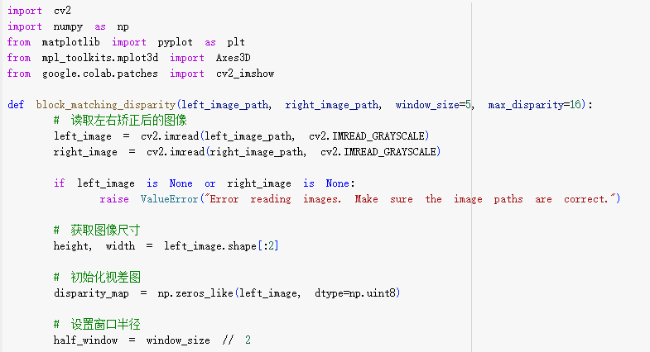
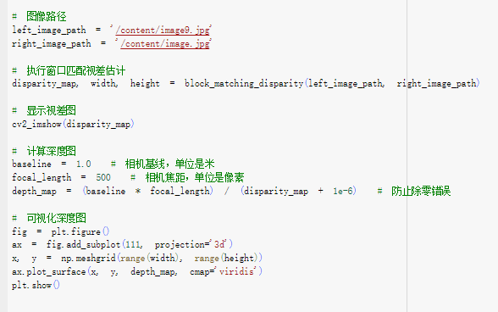
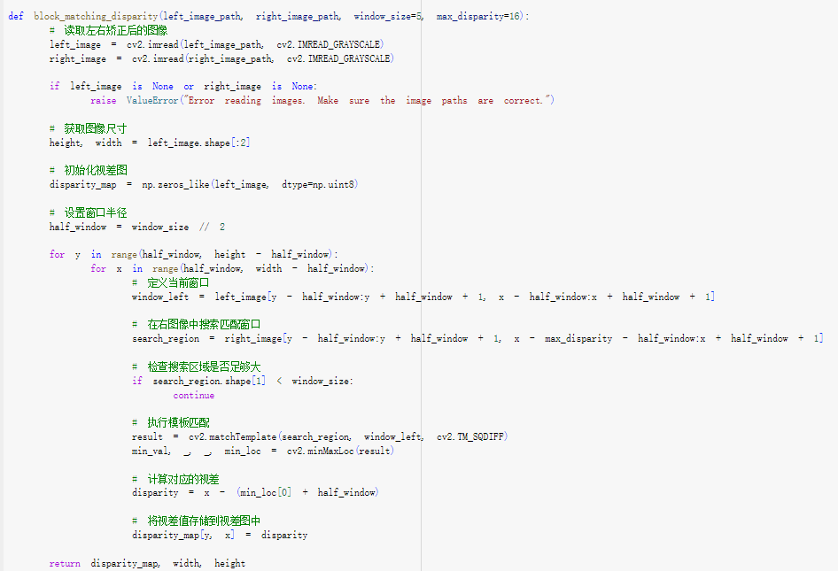
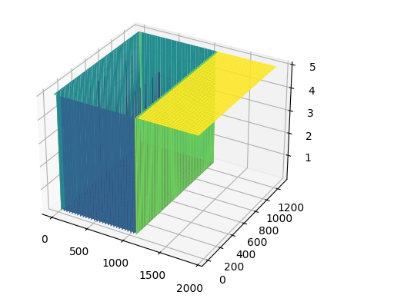
实验9视差图映射到三维空间 输出结果：

Slide 9
